Slide 1
電腦研習社
成果展

Slide 2
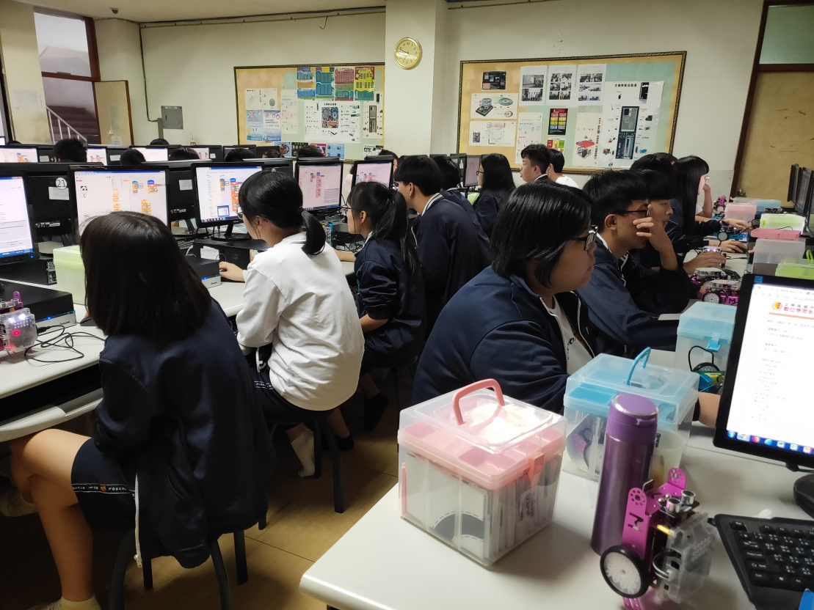
上課狀況

Slide 3
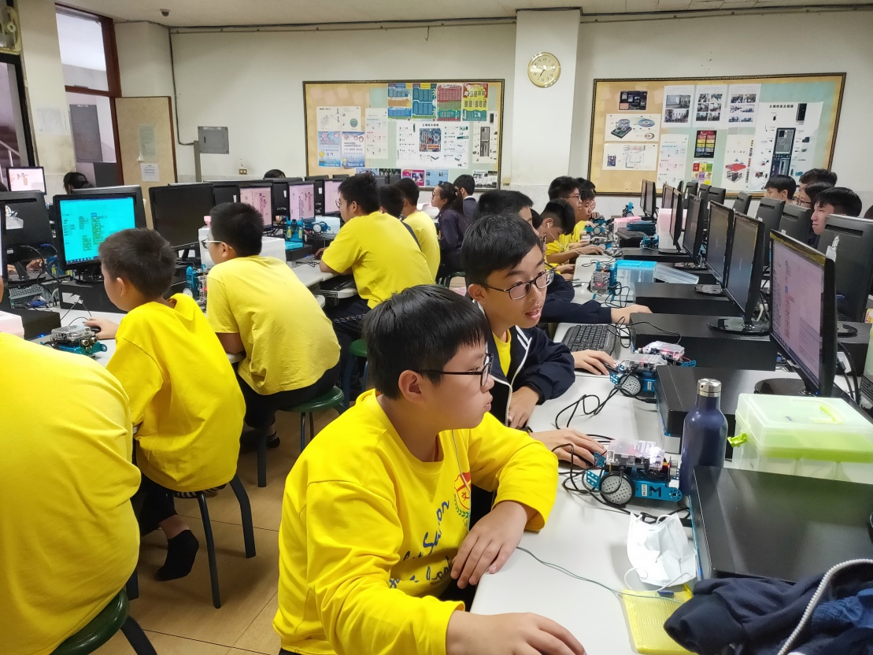
上課狀況

Slide 4
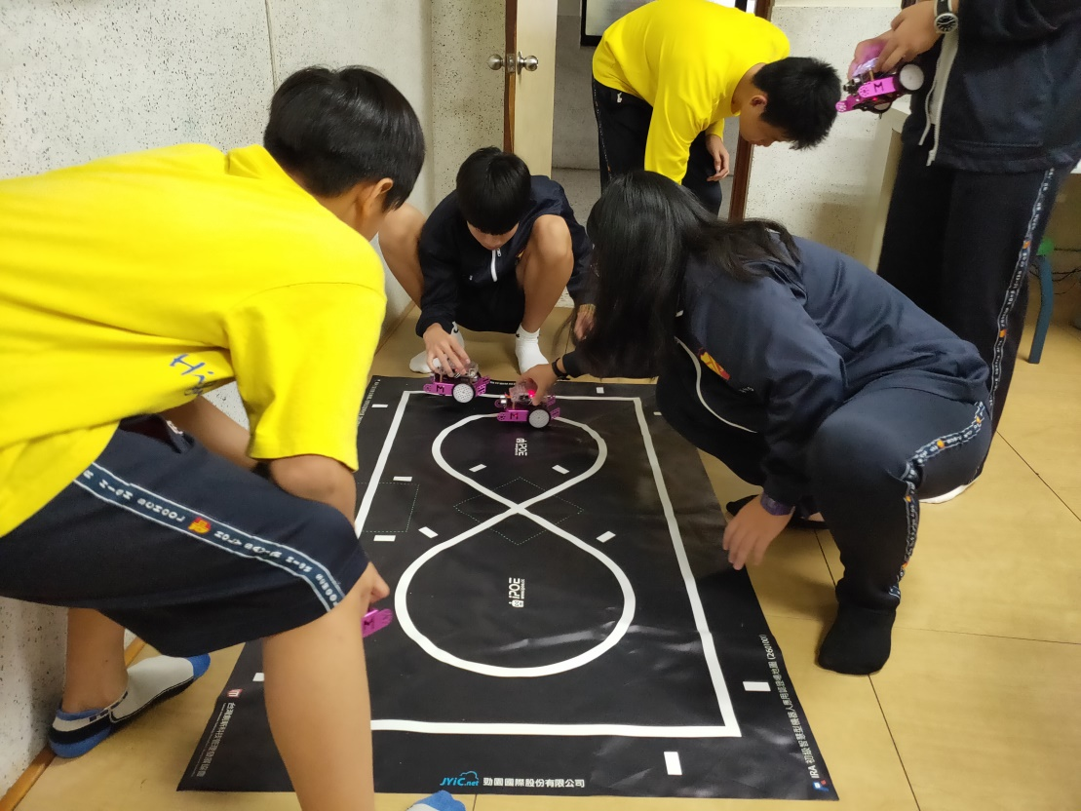
小試身手 8字圖

Slide 5
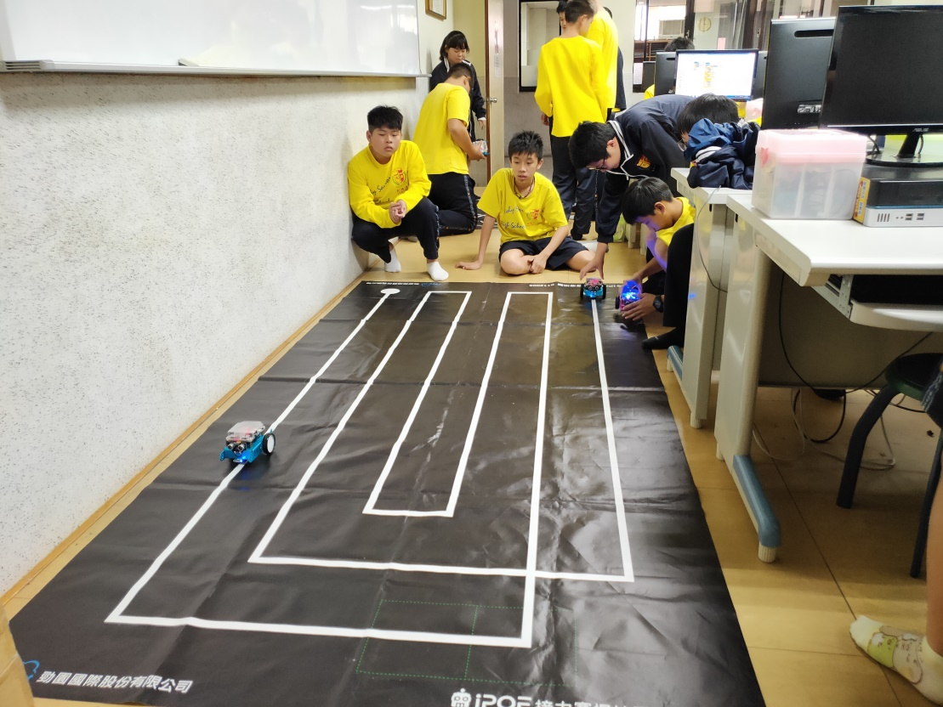
比賽地圖 大迷宮

Slide 6
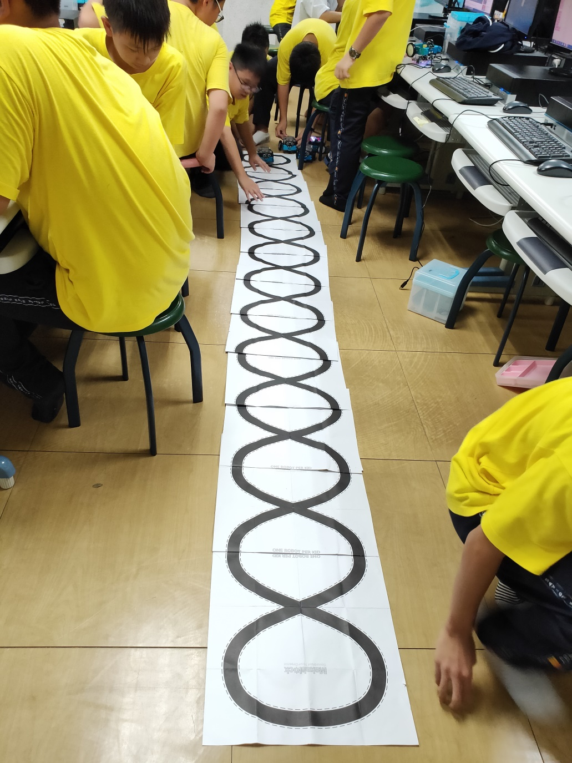
8字圖 大爆走

Slide 7
謝謝您的觀賞

